Slide 1

Урок русского языка во 2 классе
Подготовили учителя начальных классов
МБОУ «Школа № 39 «Центр физико-
математического образования» г. Рязани
Зарицкая О.В., Майс Г.Б.

Slide 2

Где есть желание, найдётся путь!

Slide 3


«Желание – стремление к осуществлению чего-нибудь»
Желание учиться.
Гореть желанием. Желание успеха.

Slide 4
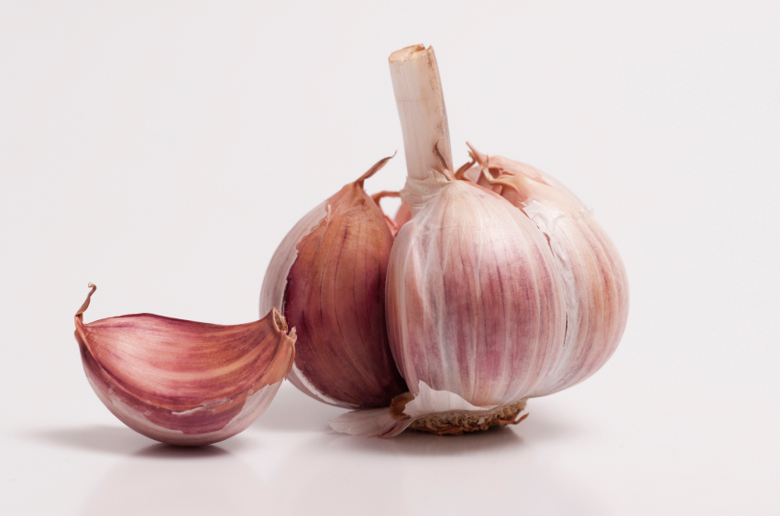
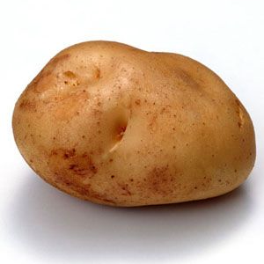
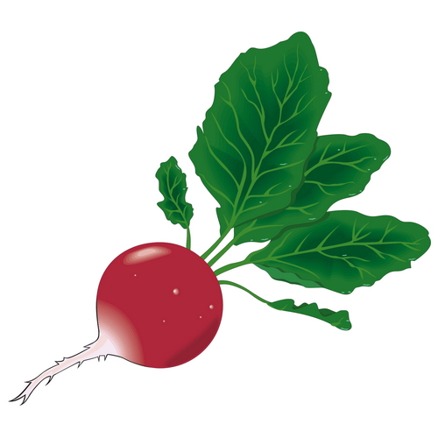
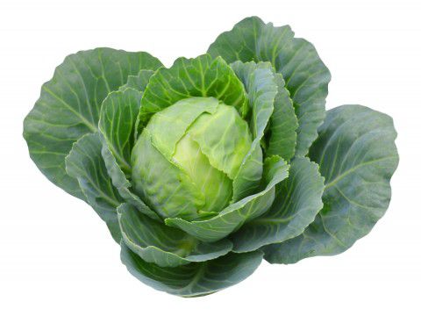
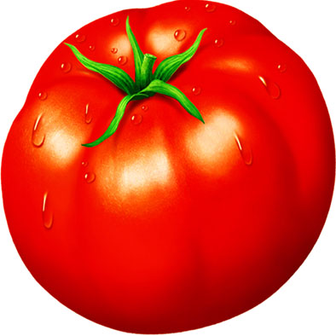
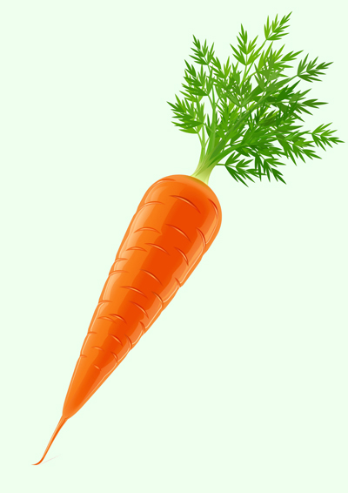
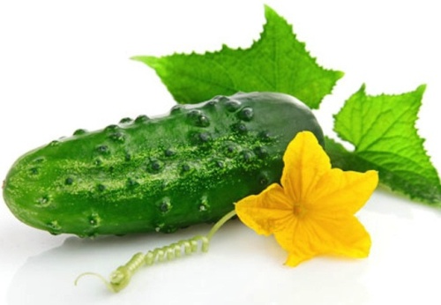


Slide 5

морковь
капуста
огурец
помидор
картофель
жёлтый
жёлтый
редис
чеснок

Slide 6

Я слово ищу необычное, звучное,
Особое, сильное, самое лучшее,
Короткое, длинное, красное, синее,
Неброское, яркое, очень красивое,
Оно уменьшительное или ласкательное,
Его называют ещё …
прилагательное.

Slide 7

План
На какие вопросы отвечает
Что обозначает
Роль имени прилагательного в речи

Slide 8

Игра «Подбери слово»
лимон
какой ? …
морковь
какая? …
яблоко
какое? …
огурцы
какие? …
Имя прилагательное – это часть речи, которая обозначает признак предмета и отвечает на вопросы какой? какая? какое? какие?

Slide 9

Пришла ___________ зима. Стоят
___________ морозы. Земля покрылась ___________ снегом. Деревья украшены
___________ узорами инея. В __________
снег спрятались ___________ ёлочки.
____________ мороз сковал воду на реке.
холодная
лютые
белым
красивыми
глубокий
маленькие
Сильный
Слова для справок: холодная, лютые, белым, красивыми, маленькие, глубокий, сильный.

Slide 10

Определяю я предметы. Они со мной весьма приметны. Я украшаю вашу речь, Меня вам надо знать, беречь!

Slide 11

У существительных подчас
Не жизнь, а просто скука!
Ни цвета нет у них без нас,
Ни запаха, ни звука.
Но если нас к ним приложить,
Им веселее станет жить.

Slide 12
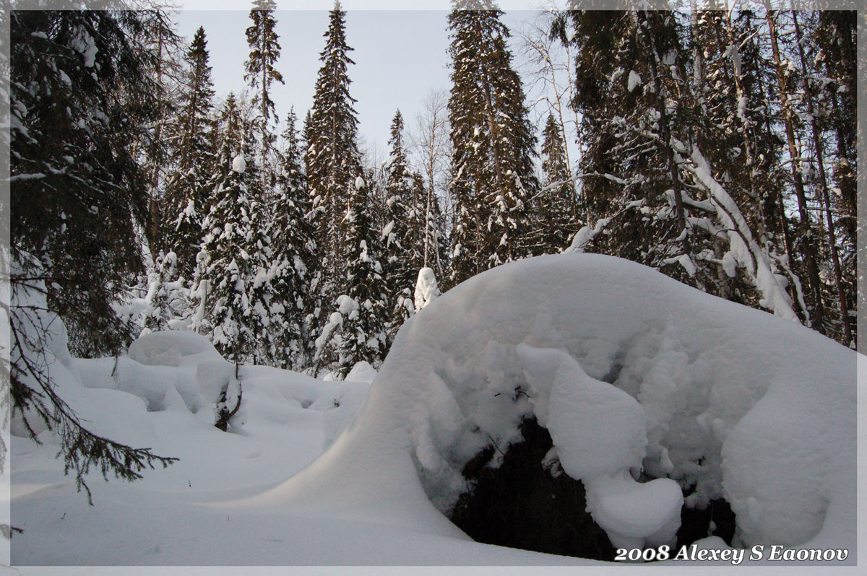
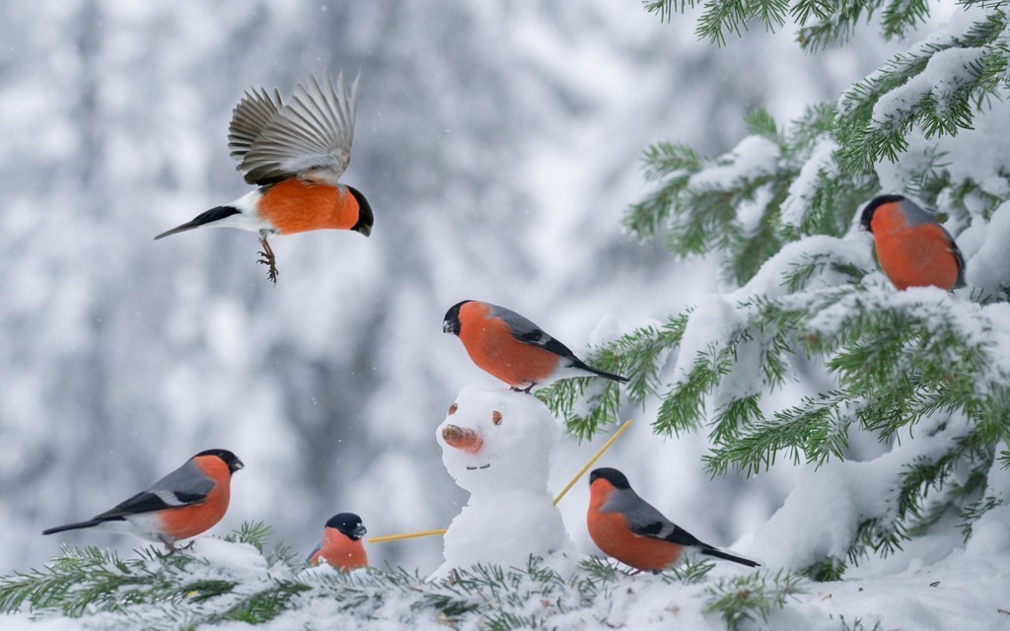
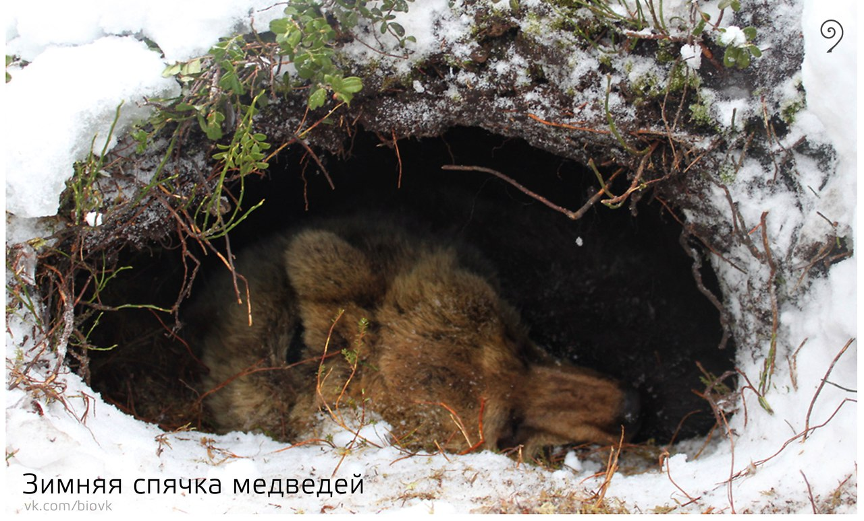
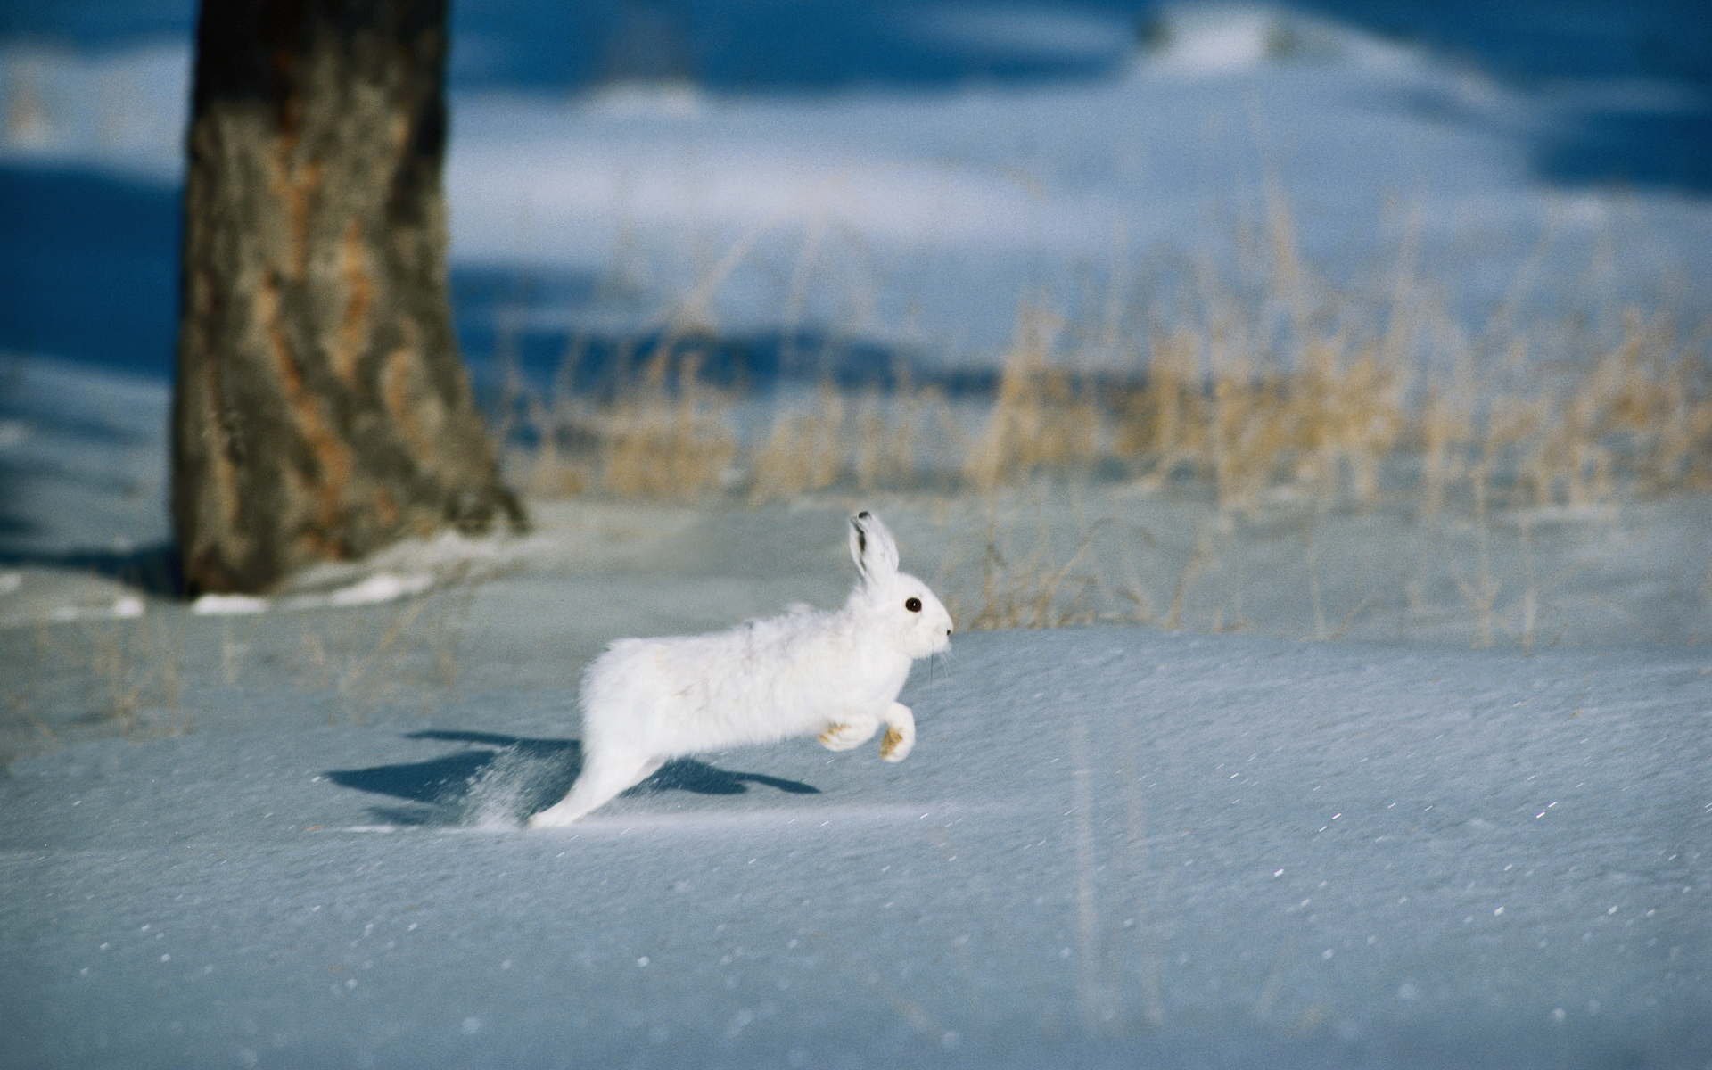
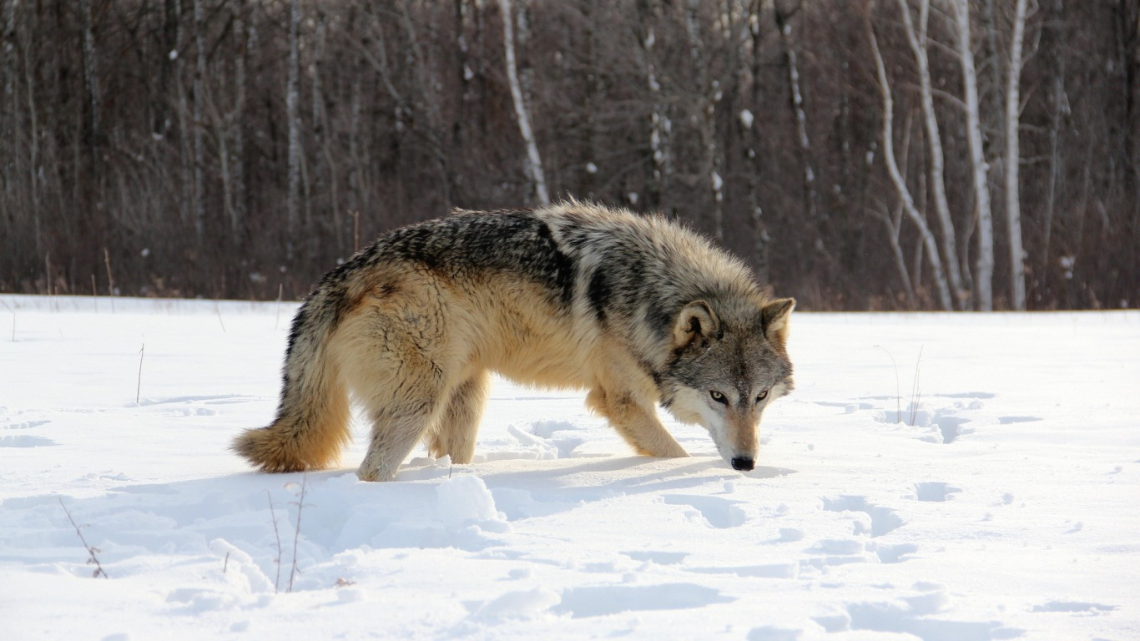
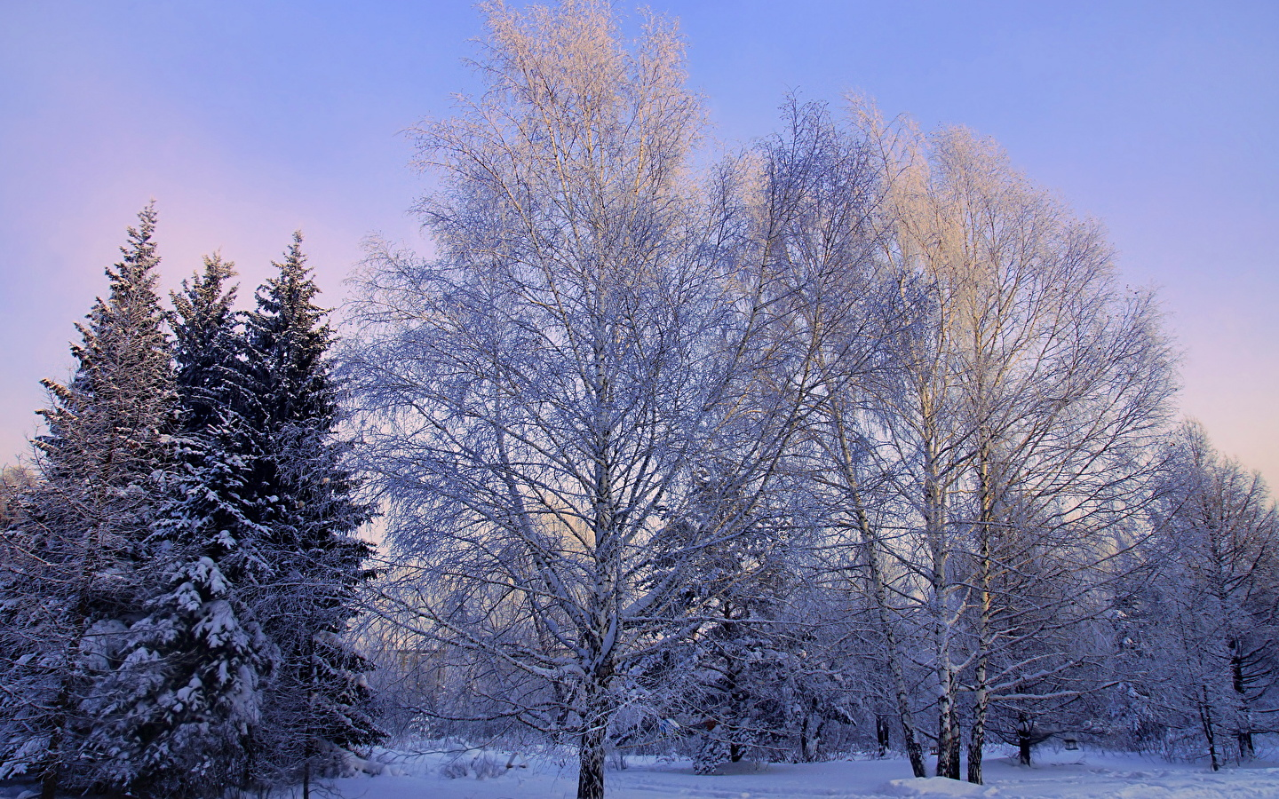
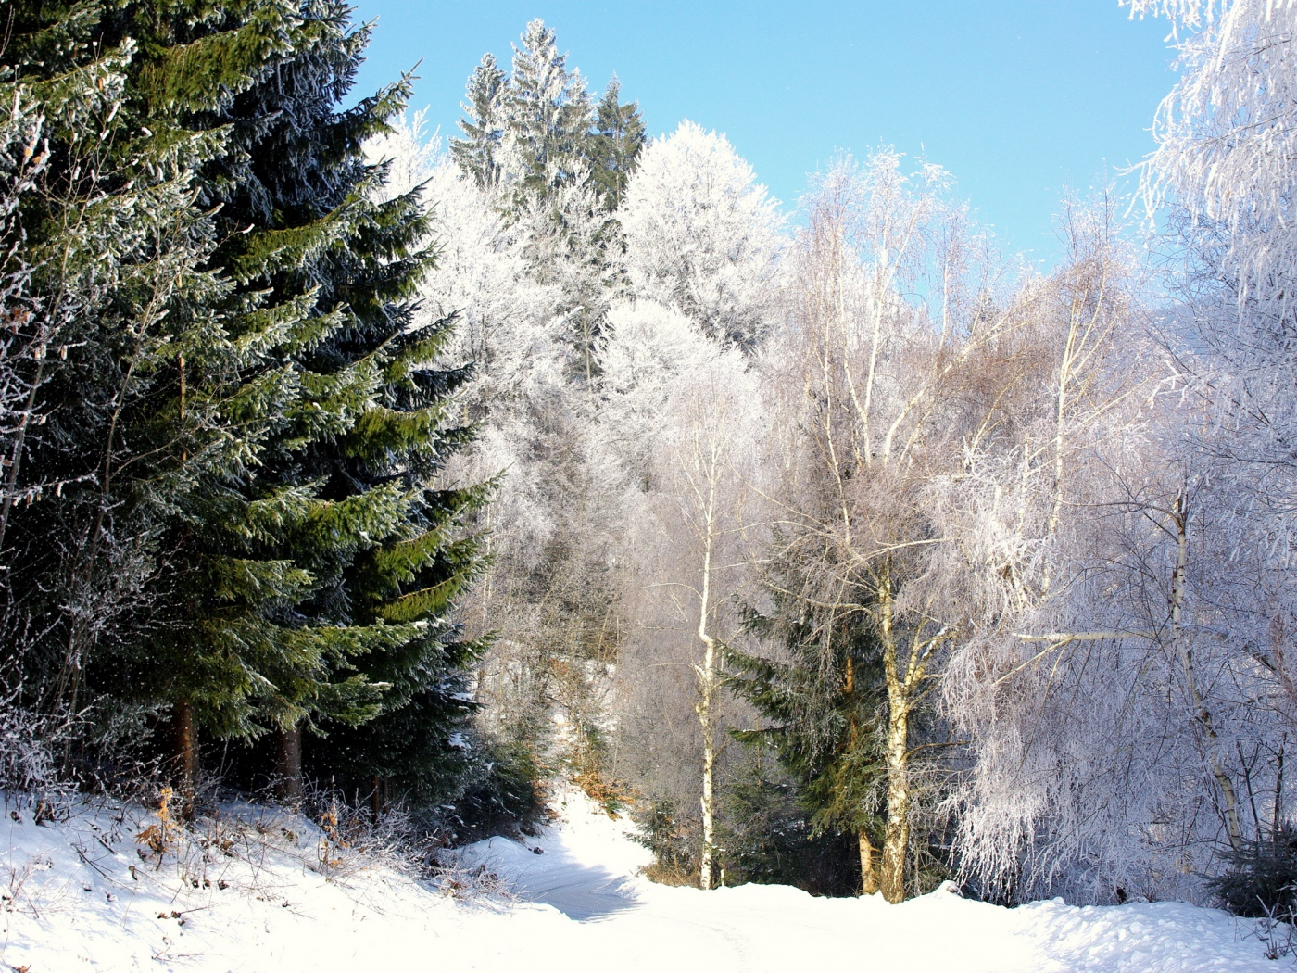
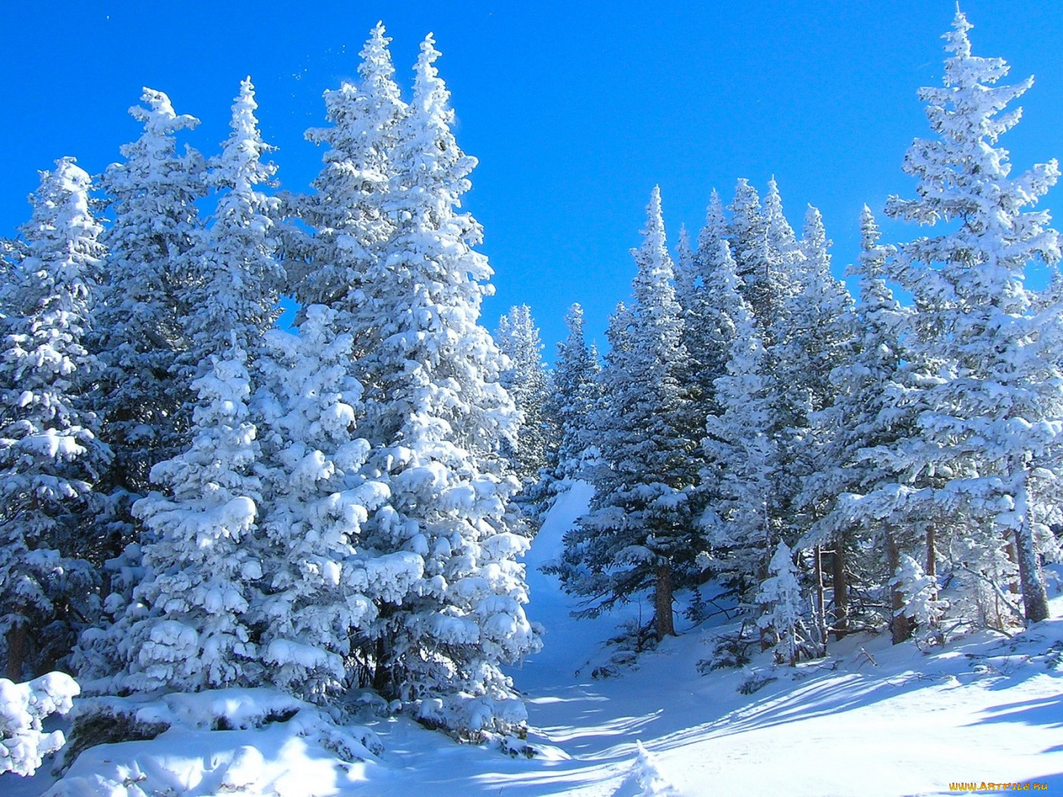
Физминутка
Лишь медведь в берлоге спит,
Так всю зиму и проспит.
Пролетают снегири.
Как красивы все они!
Это серый волк рыщет,
Он себе добычу ищет.
Мы пришли в зимний лес.
Вот и зайка проскакал.
От лисы он убежал.
Справа – березка в шубке стоит.
В небе снежинки кружатся,
В лесу красота и покой.
А нам с тобой пора домой.
На землю красиво ложатся.
Слева на нас ёлка глядит.
Все мы спрячемся сейчас,
Не найдёт тогда он нас.
Сколько здесь вокруг чудес!

Slide 13

Блиц-опрос
Верно – «+» , неверно – «-»
1 | 2 | 3 | 4 | 5 | 6 | 7
+ | - | + | - | + | + | +

Slide 14


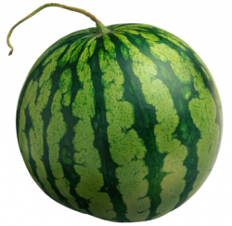

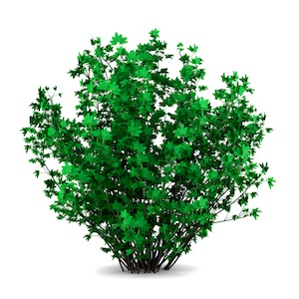
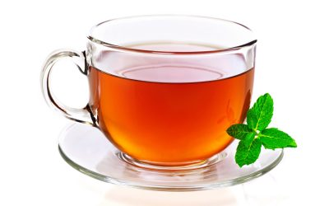
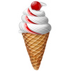
лёгкий, а … высокое, а … горячий, а мороженое …
тяжёлый
низкий
холодное

Slide 15

Найди пару
умный сильный ласковый красный | алый мудрый мощный нежный

Slide 16

«Узнай друга»
Волосы | Длинные, короткие, темные, светлые, рыжие, белокурые, черные, курчавые, вьющиеся…
Глаза | Голубые, карие, зеленые, серые, умные, внимательные, добрые…
Нос | Широкий, прямой, курносый, маленький, веснушчатый…
Лицо | Бледное, красивое, милое, смуглое, серьезное…
Рост | Высокий, средний, невысокий…

Slide 17

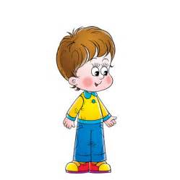

Slide 18

Спасибо

Slide 19

Ссылки
https://images.ua.prom.st/596176206_w200_h200_b1b7daf2cc59bd__7203b02795.jpg
http://stockphotosharing.com/static2/preview2/stock-photo-children-learning--lorelyn-medina-bnp-8146.jpg
http://files.ub.ua/ist/?action=3&w=200&h=200&f=/goods/goods-photos/264/658250_14440777443294.jpg
http://growninengland.co.uk/wp-content/uploads/2015/08/carrot-4.jpg
http://img4.postila.ru/storage/9984000/9954050/8e3f60f2e0d8bdd5ddf5b16b6edf2a80.jpg
https://st03.kakprosto.ru/tumb/680/images/article/2014/7/31/147534_53d9d6baf32a353d9d6baf32da.jpeg
http://www.hiart.com.cn/cn/uploadfile/201405/20140504133110767.jpg
http://www.szxf.net/eat/UploadFiles/201304/20130417111859957.jpg
http://avito.imgal.ru/usrfile/img/jeltyiy-tsvet4.jpg
http://zoozel.ru/gallery/images/1868294_redis-kartinka.jpg
http://www.kcp24.ru/images/thumbnails/images/Главная_страница/arbuz-fill-250x243.png
http://neosee.ru/origdocs/63/62528/62528_html_61d75aca.jpg
http://sch1002.mskobr.ru/users_files/erohinaia/images/i(2).jpg
http://www.rolereboot.org/wp-content/uploads/2014/02/Aimee_bush.jpg
http://www.lauralynkearney.com/wp-content/uploads/2014/11/Dollarphotoclub_75628098-e1422257536867-400x250.jpg
http://mywishlist.ru/pic/i/wish/_100x100/001/629/339.jpeg
https://img3.stockfresh.com/files/l/lenm/m/54/1729001_stock-photo-library-mascot.jpg

